Slide 1
Data-driven Inverse Optimization

Slide 2
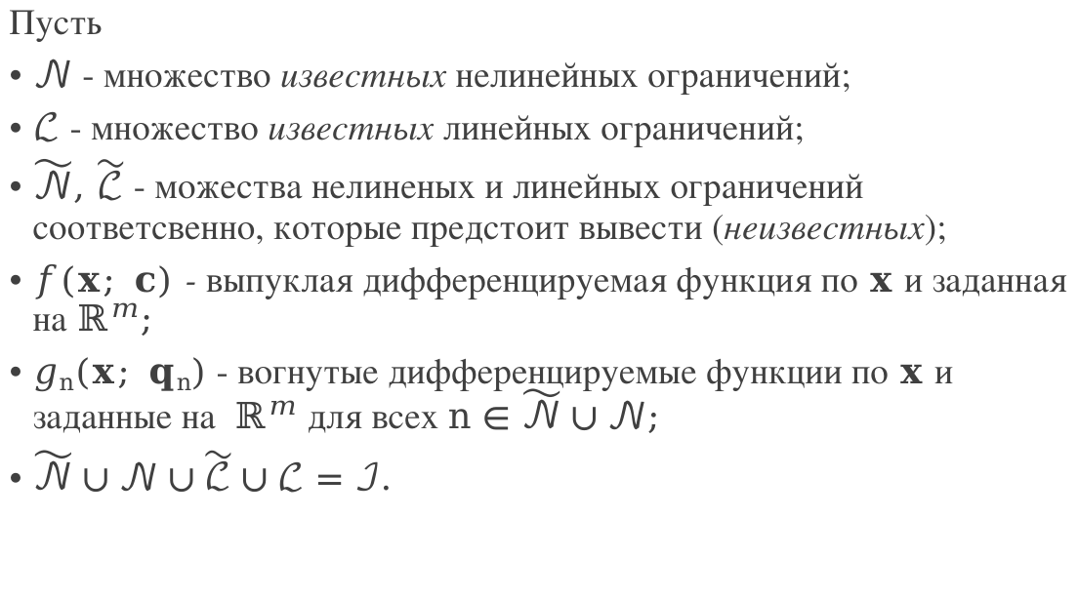
Постановка задачи DIO
Пусть
$𝒩$ - множество известных нелинейных ограничений;
$ℒ$ - множество известных линейных ограничений;
$\tilde{𝒩}, \tilde{ℒ}$ - можества нелиненых и линейных ограничений соответсвенно, которые предстоит вывести (неизвестных);
$f(x; c)$- выпуклая дифференцируемая функция по $x$ и заданная на $ℝ^{m};$
$gn(x; qn)$ - вогнутые дифференцируемые функции по $x$ и заданные на $ℝ^{m}$ для всех $n∈\tilde{𝒩}∪𝒩$;
$\tilde{𝒩}∪𝒩∪\tilde{ℒ}∪ℒ=ℐ.$

Slide 3
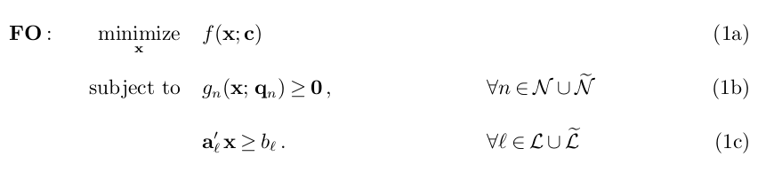
Постановка задачи DIO
Прямая задача

Slide 4
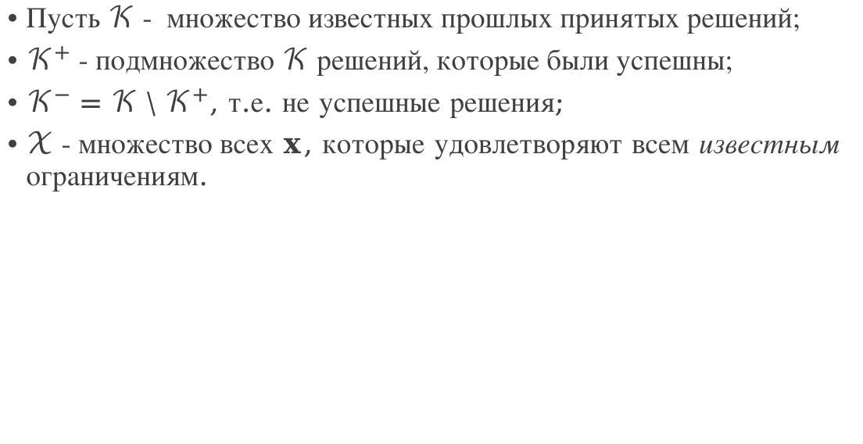
Постановка задачи DIO
Пусть $𝒦$ - множество известных прошлых принятых решений;
$𝒦^{+}$ - подмножество $𝒦$ решений, которые были успешны;
$𝒦^{−}=𝒦\backslash 𝒦^{+}$, т.е. не успешные решения;
$𝒳$ - множество всех $x$, которые удовлетворяют всем известным ограничениям.

Slide 5
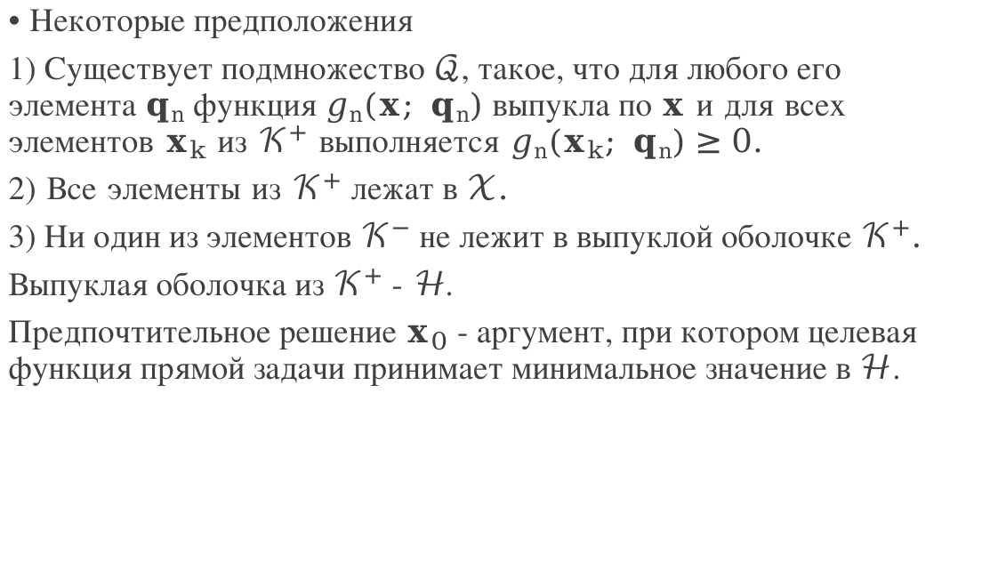
Постановка задачи DIO
Некоторые предположения
1) Существует подмножество $𝒬$, такое, что для любого его элемента $qn$ функция $gn(x; qn)$ выпукла по $x$ и для всех элементов $x_{k}$ из $𝒦^{+}$ выполняется $gn(x_{k}; qn)≥0$.
2) Все элементы из $𝒦^{+}$ лежат в $𝒳.$
3) Ни один из элементов $𝒦^{−}$ не лежит в выпуклой оболочке $𝒦^{+}$.
Выпуклая оболочка из $𝒦^{+}$ -$ℋ$.
Предпочтительное решение $x_{0}$ - аргумент, при котором целевая функция прямой задачи принимает минимальное значение в $ℋ$.

Slide 6
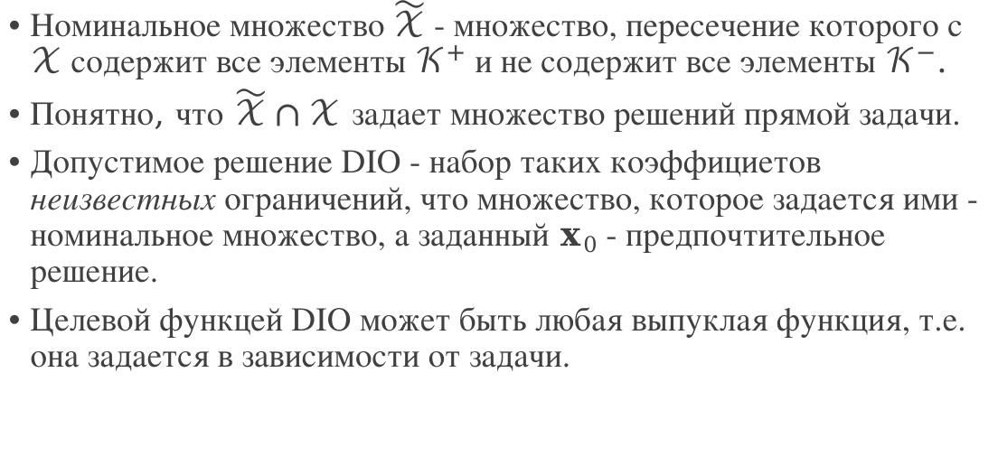
Постановка задачи DIO
Номинальное множество $\tilde{𝒳}$ - множество, пересечение которого с $𝒳$ содержит все элементы $𝒦^{+}$ и не содержит все элементы $𝒦^{−}$.
Понятно, что $\tilde{𝒳}∩𝒳$ задает множество решений прямой задачи.
Допустимое решение DIO - набор таких коэффициетов неизвестных ограничений, что множество, которое задается ими - номинальное множество, а заданный $x0$ - предпочтительное решение.
Целевой функцей DIO может быть любая выпуклая функция, т.е. она задается в зависимости от задачи.

Slide 7
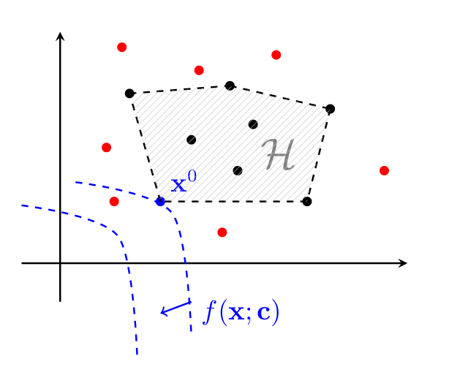
Постановка задачи DIO

Slide 8
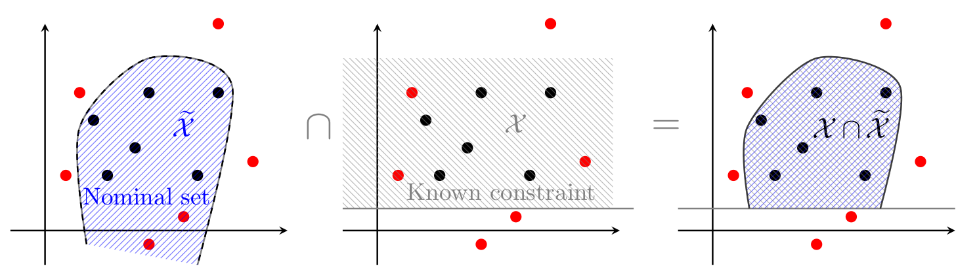
Постановка задачи DIO

Slide 9
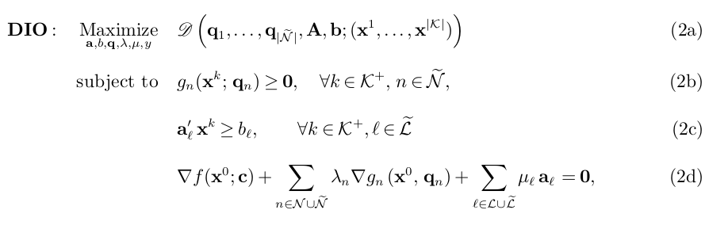
Постановка задачи DIO

Slide 10
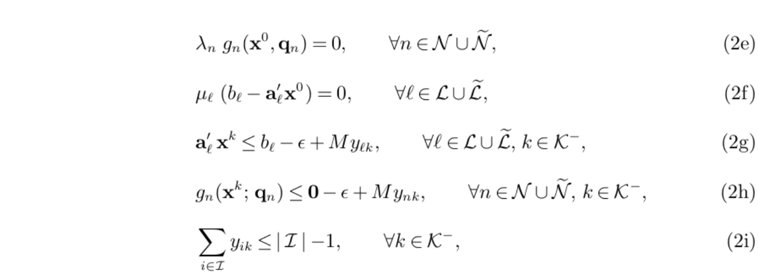
Постановка задачи DIO

Slide 11
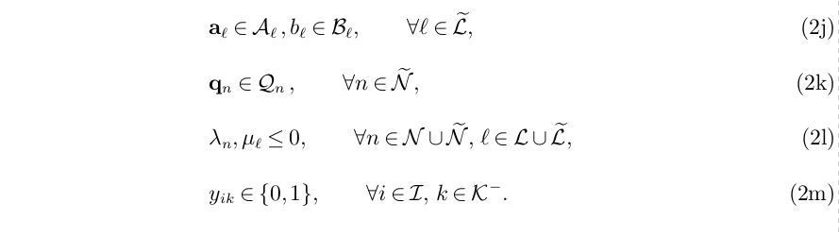
Постановка задачи DIO

Slide 12
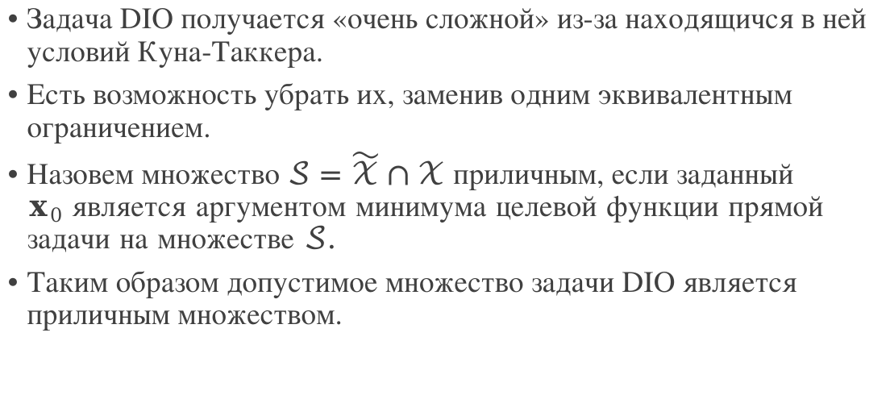
Постановка задачи RDIO
Задача DIO получается «очень сложной» из-за находящичся в ней условий Куна-Таккера.
Есть возможность убрать их, заменив одним эквивалентным ограничением.
Назовем множество $𝒮=\tilde{𝒳}∩𝒳$ приличным, если заданный $x0$является аргументом минимума целевой функции прямой задачи на множестве $𝒮.$
Таким образом допустимое множество задачи DIO является приличным множеством.

Slide 13
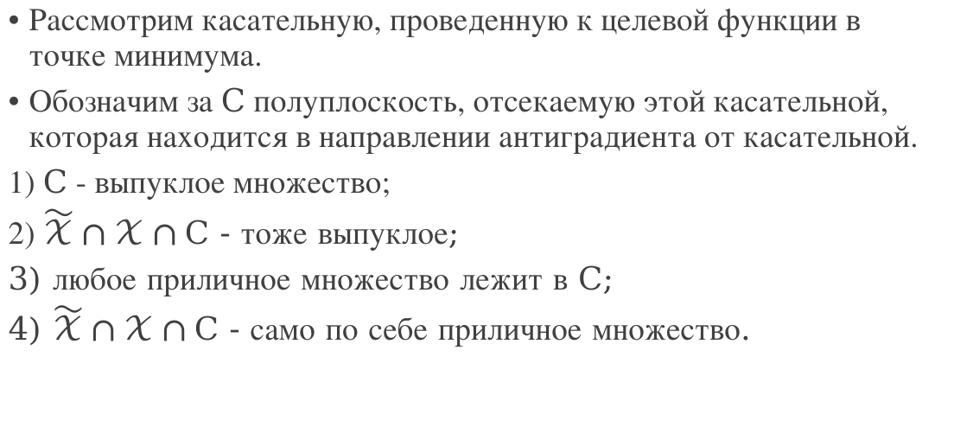
Постановка задачи RDIO
Рассмотрим касательную, проведенную к целевой функции в точке минимума.
Обозначим за $C$ полуплоскость, отсекаемую этой касательной, которая находится в направлении антиградиента от касательной.
1) $C$ - выпуклое множество;
2) $\tilde{𝒳}∩𝒳∩C$ - тоже выпуклое;
3) любое приличное множество лежит в $C$;
4) $\tilde{𝒳}∩𝒳∩C$ - само по себе приличное множество.

Slide 14
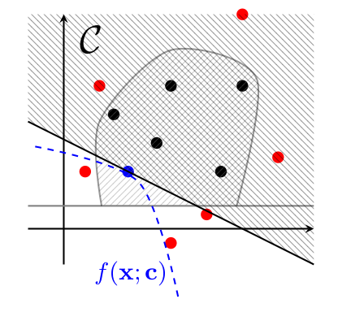
Постановка задачи RDIO

Slide 15
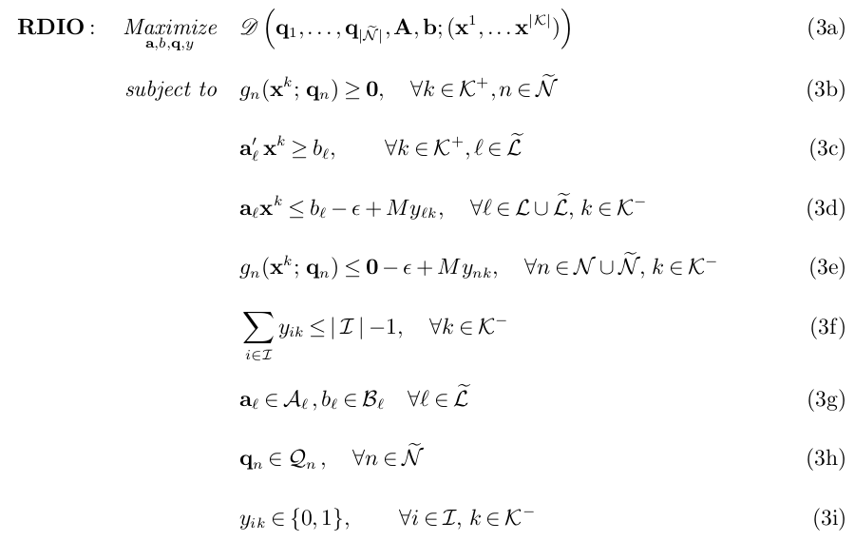
Постановка задачи RDIO

Slide 16
Постановка задачи RDIO
Теорема:
Вместе с включенным ограничением C задача RDIO эквивалентна задаче DIO.

Slide 17
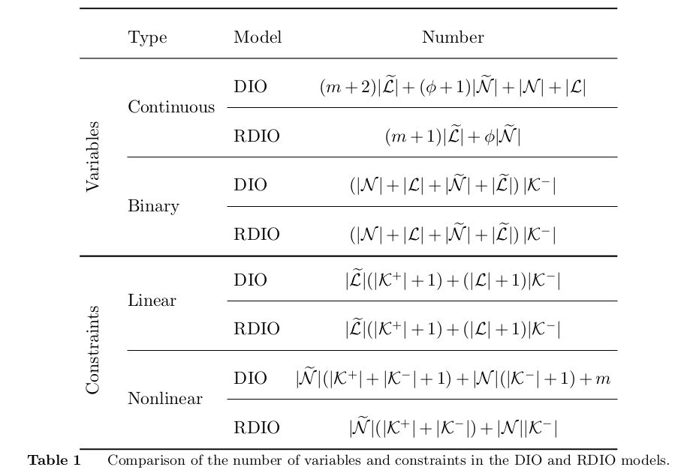
Сравнение DIO и RDIO

